Slide 1

UML
概述
-INTRODUCTION OF UML-
报告小组：PRD2018-G12
小组成员：刘祺，陈铭阳，蓝舒雯，赵唯皓，赵佳锋

Slide 2
目录
Contents
UML 简介
01
02
UML 的发展历程
INTRODUCTION
DEVELOPMENT PATH
UML 的特点
03
04
UML 的结构
FEATURES
STRUCTURE
UML 的视图
05
06
UML 的图
View
DIAGRAM
UML2.0 新特性
07
08
参考文献
NEW FEATURES
REFERENCES
PPT 分工
09
10
互动提问
DIVISION OF LABOR
Q&A

Slide 3
Part 01
UML 简介
INTRODUCTION

Slide 4

UML 简介
UML（全称：Unified Modeling Language，统一建模语言）是非专利的第三代建模和规约语言。UML是一种开放的方法，用于说明、可视化、构建和编写一个正在开发的、面向对象的、软件密集系统的制品的开放方法。UML展现了一系列最佳工程实践，这些最佳实践在对大规模，复杂系统进行建模方面，特别是在软件架构层次已经被验证有效。

Slide 5

UML 简介
这个语言由葛来迪·布区，伊瓦尔·雅各布森与詹姆士·兰宝于1994年至1995年间，在Rational Software公司中开发，于1996年，又进一步发展。UML集成了Booch，OMT和面向对象软件工程的概念，将这些方法融合为单一的，通用的，并且可以广泛使用的建模语言。UML打算成为可以对并发和分布式系统的标准建模语言。
UML并不是一个工业标准，但在Object Management Group的主持和资助下，UML正在逐渐成为工业标准。OMG之前曾经呼吁业界向其提供有关面向对象的理论及实现的方法，以便制作一个严谨的软件建模语言（Software Modeling Language）。有很多业界的领袖亦真诚地回应OMG，帮助它建立一个业界标准。
UML（全称：Unified Modeling Language，统一建模语言）是非专利的第三代建模和规约语言。UML是一种开放的方法，用于说明、可视化、构建和编写一个正在开发的、面向对象的、软件密集系统的制品的开放方法。UML展现了一系列最佳工程实践，这些最佳实践在对大规模，复杂系统进行建模方面，特别是在软件架构层次已经被验证有效。

Slide 6
Part 02
UML 的发展历程
DEVELOPMENT PATH

Slide 7
UML 的发展历程
公认的面向对象建模语言出现于20世纪70年代中期，到了80年代末发展极为迅速。据统计，从1989年到1994年，面向对象建模语言的数量从不到10增加到50多种。各位语言的创造者极力推崇自己的语言，并不断地发展完善它。

Slide 8
UML 的发展历程
20世纪90年代中期，出现了一批新方法，其中比较具有代表性的是 Booch 1993，OMT 2 和 OOSE 等。
OMT
OOSE
OOA/OOD
对象建模技术
面向对象软件工程
面向对象分析/设计
Notes:
OMT：Object Modeling Technique
OOSE：Object-oriented software engineering
OOA/OOD:Object Oriented Analysis/Design

Slide 9
UML 的发展历程
OMT
OMT（对象建模技术）由詹姆士·兰宝等人提出。这种方法采用了面向对象的概念，并引入各种独立于语言的表示符。这种方法用对象模型、动态模型、功能模型和用例模型，共同完成对整个系统的建模，所定义的概念和符号可用于软件开发的分析、设计和实现的全过程，软件开发人员在开发过程的不同阶段不需要进行概念和符号的转换。OMT-2 特别适用于分析和描述以数据为中心的信息系统。
对象建模技术

Slide 10
UML 的发展历程
OOSE
OOSE（面向对象软件工程）方法于1994年由伊瓦尔·雅各布森提出。这种方法最大的特点就是面向用例（Use-Case），并在用例的描述中引入了外部角色的概念。用例是精确描述需求的重要武器，但用例贯穿于整个开发过程，包括对系统的测试和验证。OOSE 比较适合支持商业工程和需求分析。
面向对象软件工程

Slide 11
UML 的发展历程
OOA/
OOD
著名的 OOA/OOD（面向对象分析/设计）方法，即 Coad/Yourdon 方法，是最早的面向对象的分析和设计方法之一。该方法简单、易学，适用于面向对象技术的初学者使用，但由于该方法在处理能力方面具有局限性，目前用的很少。
面向对象软件工程

Slide 12

UML 的发展历程
虽然当时的面向对象建模语言发展迅速，但由于各种建模语言所固有的差异和优缺点，使得使用者不知道该选用哪种语言。

Slide 13

UML 的发展历程
想要摆脱这种窘境，唯一的方法就是开发一种统一建模语言。 Jim Rumbaugh 于1994年离开 GE 加入 Grady Booch 所在的Rational公司，他们一起研究一种统一的方法，一年后，Unified Method 0.8诞生，同年，Rational收购了 Jacobson 所在的Objectory AB 公司。经过三年的共同努力，UML0.9 和 UML0.91 于1996年相继面世。

Slide 14

UML 的发展历程
此后UML的创始人Booch等邀请计算机软件工程界的著名人士和著名的企业如IBM，HP，DEC，Microsoft，Oracle等对UML进行评论，提出修改意见。1997年1月Rational公司向OMG递交了UML1.0标准文本。1997年11月OMG宣布接受UML，认定为标准的建模语言。UML目前还在不断发展和完善。

Slide 15
Part 03
UML 的特点
FEATURES

Slide 16
UML 的特点
特点1
特点2
UML已经被OMG接受为标准建模语言。它同统一了Booch，OMT和OOSE等方法中的基本概念和符号。
UML吸取了面向对象领域中各种优秀的思想，其中也包括非面向对象方法的影响。UML支持面向对象软件开发。
特点3
UML在演变的过程当中还提出了一些新的概念。
特点4
UML独立于开发过程，可以应用到任意一种开发过程中去。
特点5
概念明确、建模表示法简洁、图形结构清晰、容易掌握和使用。

Slide 17
Part 04
UML 的结构
STRUCTURE

Slide 18
UML 的结构
事物
关系
图
UML重要的组成部分
关系把元素紧密联系在一起
图是很多有相互关系的事物的组

Slide 19
UML 的结构
UML中的事物有四种类型：构建事物、行为事物、分组事物和注释事物。
构件事物：UML模型的静态部分，描述概念或物理元素。它包括类、接口、协作、用例、构件、结点。另外参与者、文档库和页表等都是上述事物的变体。
行为事物：行为事物是UML模型图的动态部分，描述跨越空间和时间的行为，主要包括交互和状态机两部分。
分组事物：分组事物是UML模型图的组织部分，描述事物的组织结构，主要由包来实现。
注释事物：注释事物是UML模型的解释部分，用来对模型中的元素进行说明，解释。
事物

Slide 20
UML 的结构
UML中的关系有四种类型：依赖、关联、泛化和实现。
依赖：依赖是两个模型元素间的语义关系，其中一个元素（独立事物）发生变化会影响到另一个元素（依赖事物）的语义。
关联：描述了两个或多个类之间的结构性关系。
泛化：泛化是种一般化-特殊化关系，特殊元素（子元素）的对象替代一般元素（父元素）的对象。用这种方法，子元素共享了父元素的结构和行为。
实现：实现是类元之间的语义关系，在该关系中一个类元描述了另一个类元保证实现的契约。
关系

Slide 21
Part 05
UML 的视图
INTRODUCTION

Slide 22
UML 的视图
1
用例视图
01
02
2
逻辑视图
03
3
并发视图
04
05
4
组件视图
5
配置视图

Slide 23
UML 的视图
1
用例视图
用例视图，也称为外部视图、功能视图、用户视图。
用例视图主要强调从系统的外部参与者（主要是用户）的角度所看到的或需要的系统功能。
用例视图是其他四种视图的核心，它的内容直接驱动其它视图的开发。

Slide 24
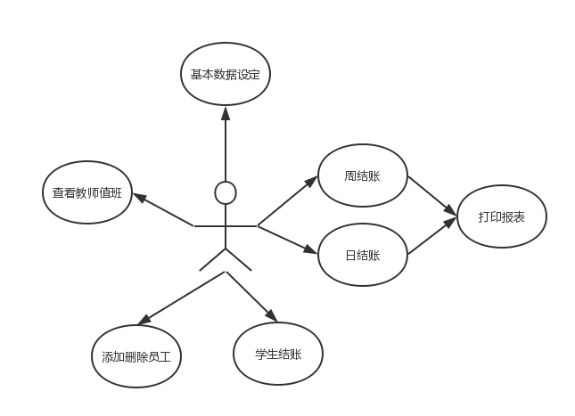
UML 的视图
1
用例视图
用例视图表示方式：
活动者用一个小人及名称来表示；
用例用椭圆来表示，用例名在椭圆中或下方，用实线与同自身通信的活动者相连接。
eg：假设做一个机房收费系统，其中的一张管理员角色的用例图

Slide 25
UML 的视图
1
用例视图
除了与活动者关联外， 用例与用例之间也有多种关系：
1.包含关系： 用例可以简单的合并其他的用例，并将其作为自身行为的片段。基本用例执行时，一定要执行包含用例。
eg： 网银管理系统有“查询交易记录”和“网上汇款”的用例， 但是在执行这些实例之前，要先“检查权限”。所以它们之间的关系就是包含关系。

Slide 26
UML 的视图
1
用例视图
除了与活动者关联外， 用例与用例之间也有多种关系：
2.扩展关系：将基用例中一段相对独立并且可选的动作，用扩展用例加以封装，再让它从基用例中声明的扩展点上进行扩展，从而使基用例行为更简练和目标更集中。
eg：借了图书馆的书，到期了还书，这很正常，“还书”用例就可以描述，但是如果逾期还书呢？在逾期的情况下就要交纳罚金，虽然也是“还书”，可是它多了一个“交纳罚金”当然如果你在期限之内还书，交纳罚金就不会发生。
在这里扩展点就是：逾期还书。

Slide 27
UML 的视图
1
用例视图
除了与活动者关联外， 用例与用例之间也有多种关系：
3.泛化关系（也称做用例概括， 继承）：基本用例是一般的抽象的，而泛化用例则是特殊的具体的；同时，泛化用例在抽象的概念上和基本用例相同。

Slide 28
UML 的视图
2
逻辑视图
逻辑视图也称为静态视图、结构模型视图，包括类图、对象图和包图。包含了类、接口、协作，静态方面用类图和对象图表现，动态方面用活动图、状态图、交互图表现。
逻辑视图主要是从系统的静态结构和动态行为角度显示如何实现系统的功能。

Slide 29
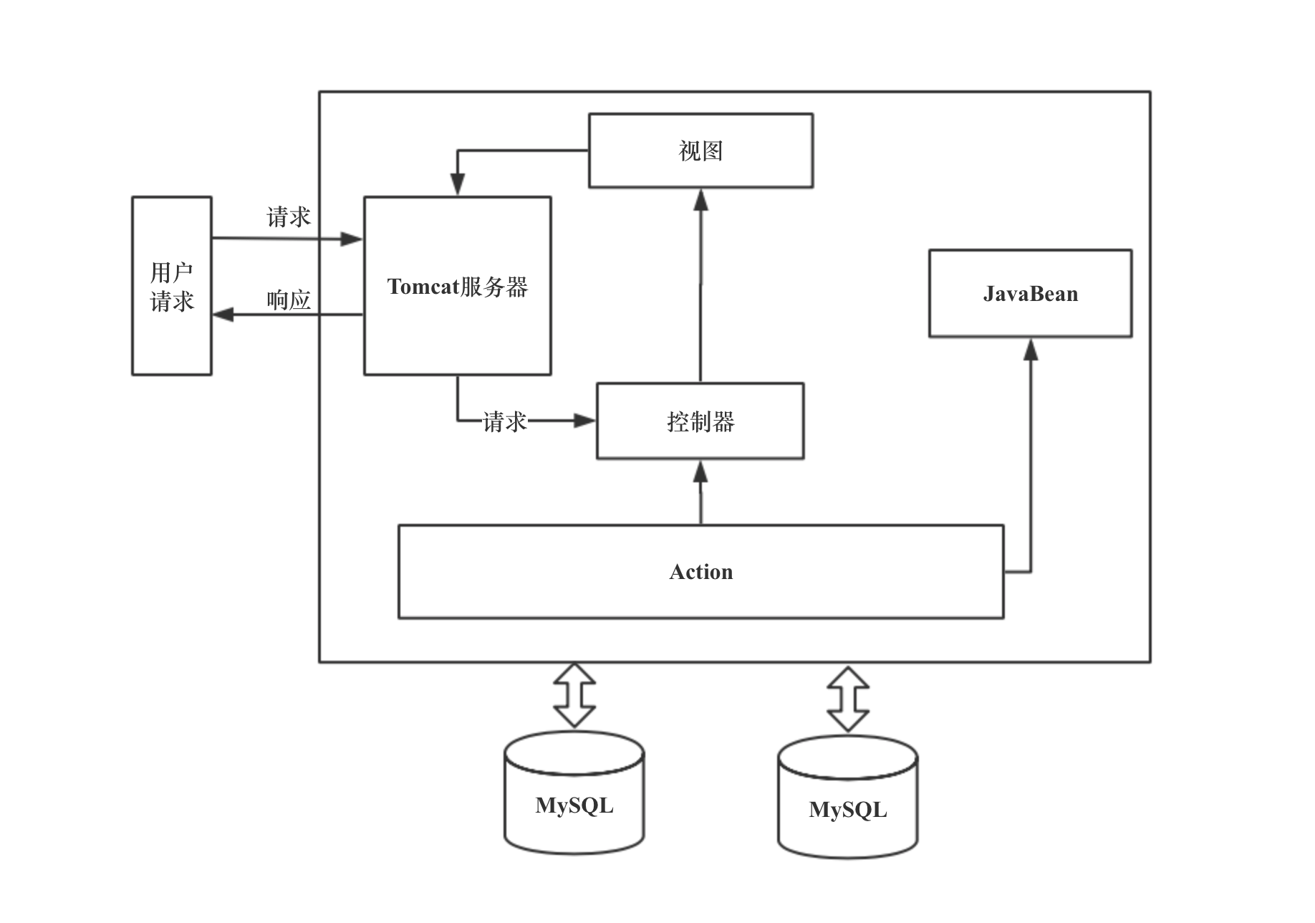
UML 的视图
2
逻辑视图
在面向对象技术中，通过抽象、封装、继承,可以用对象模型来代表逻辑视图，可以用类图（Class Diagram）来描述逻辑视图。如右图。
构件(Components)：类、类服务、参数化类、类层次
连接件(Connectors)：关联、包含聚集、使用、继承、实例化。

Slide 30
UML 的视图
3
并发视图
并发视图也称为动态视图、进程视图，进程视图包括动态图（状态机图、交互图、活动图）和实现图（交互图和部署图）。
并发视图显示了系统的并发性，并解决在并发系统中存在的通信问题和同步问题。

Slide 31
UML 的视图
4
组件视图
组件视图也称为实现视图、物理视图，描述系统的实现模块及它们之间的依赖关系。
组件视图显示代码组件的组织结构。

Slide 32
UML 的视图
5
配置视图
配置视图也称为部署视图。
配置视图主要描述了系统具体如何进行部署。部署指的是将系统配置到由计算机和设备组成的物理结构上。
部署图主要包括三种标记符：节点、构件和关联关系。
（1）节点：是计算机资源的通用名称，包括处理器和设备两种类型，两者的区别在于处理器能够执行程序的硬件构件（如服务器、工作站），而设备是一种不具备计算能力的硬件构件（如打印机），通过接口对外提供服务。 处理器和设备都用箱子图形表示，区别是处理器的侧面有阴影。
（2）构件：是系统中遵从同一组接口且提供其实现的物理的、可替换的部分。构件在部署图中成为节点。
（3）关联关系：表示不同节点之间的通讯路径和关系。

Slide 33
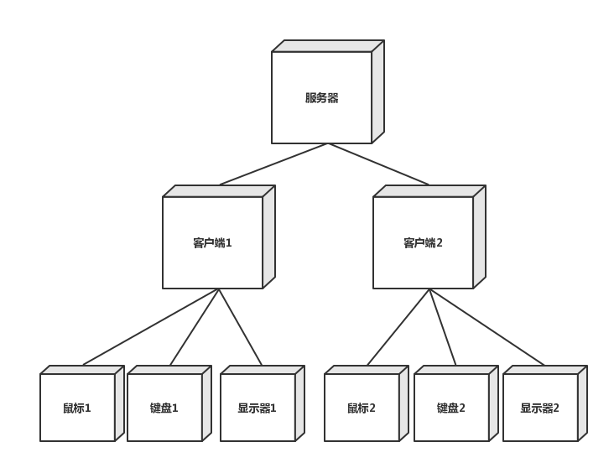
UML 的视图
5
配置视图
eg：机房收费系统-硬件分布-部署图

Slide 34
Part 06
UML 的图
DIAGRAM

Slide 35
UML 的图
UML图是描述UML视图内容的图形。
UML有13种不同的图。
通过不同图的相互结合，提供被建模系统的所有视图。
UML的图包括了十三种，分别是：用例图、类图、对象图、状态机图、活动图、顺序图、通信图、构件图、部署图、包图、交互概览图、时间图、组合结构图。

Slide 36
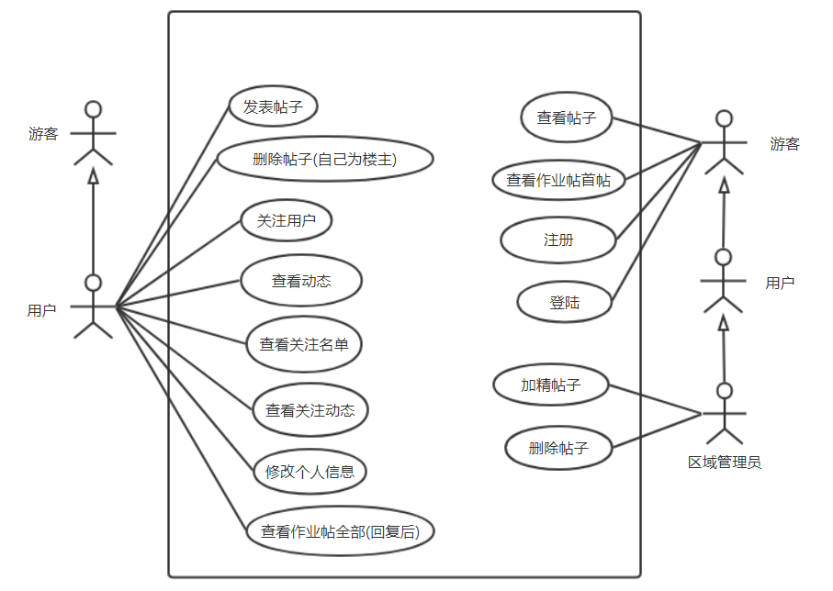
UML 的图
1
用例图
用例图从用户角度描述系统功能，并指出各功能的操作者。用例图是UML中最简单也是最复杂的一种图。
简单是因为它采用了面向对象的思想，基于用户角度来描述系统，绘制非常容易，图形表示直观且容易理解。
复杂是因为用例图往往不容易控制，要么过于复杂，要么过于简单。

Slide 37
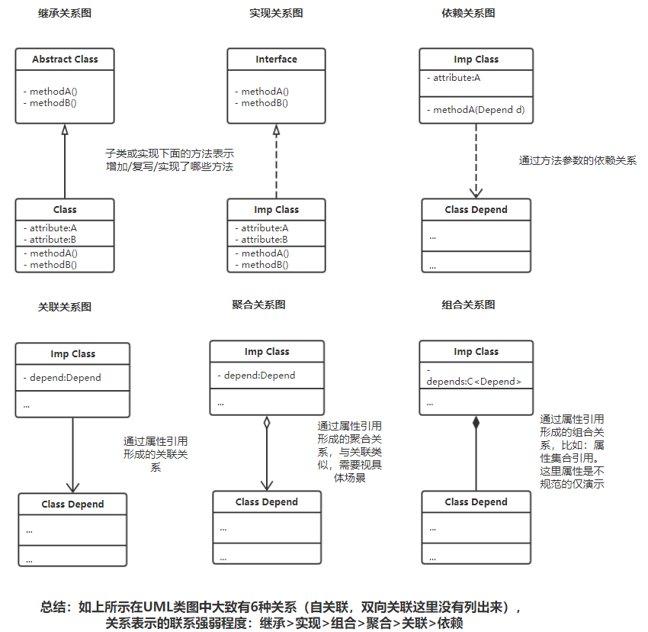
UML 的图
2
类图
类图是UML面向对象中最常用的一种图，类图可以帮助人们更直观的了解一个系统的体系结构。
通过关系和类表示的类图，可以图形化地描述一个系统的设计部分。

Slide 38
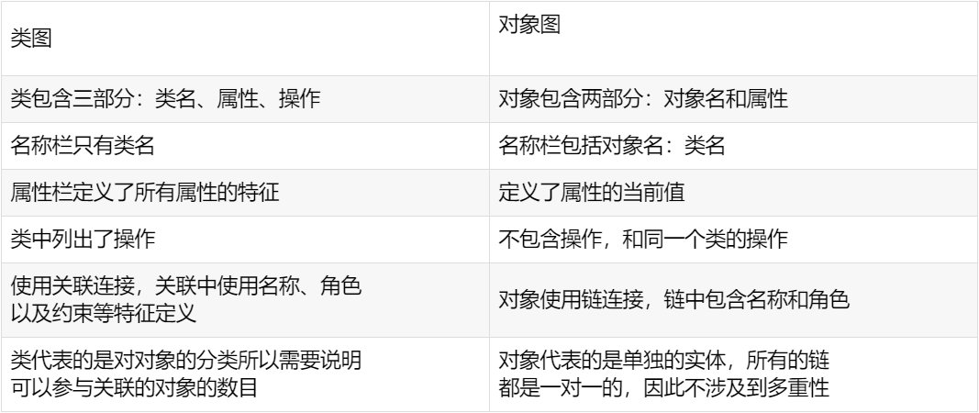
UML 的图
3
对象图
UML对象图是类图的实例，几乎使用与类图完全相同的标识。
一个对象图是类图的一个实例。
由于对象存在生命周期，因此对象图只能在系统某一时间段存在。
右图为两种图的对比。

Slide 39
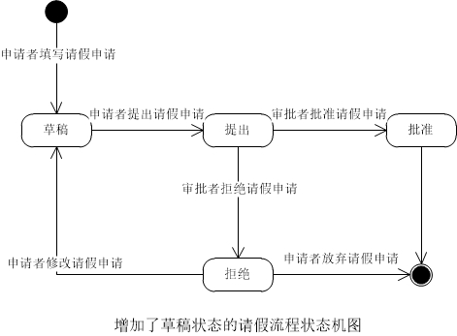
UML 的图
4
状态机图
UML状态机图描述一个实体基于事件反应的动态行为，显示了该实体是如何根据当前所处的状态对不同的事件做出反应的。

Slide 40
UML 的图
5
活动图
UML活动图由一些活动组成，图中同时包括了对这些活动的说明。当一个活动执行完毕之后，将沿着控制转移箭头转向下一个活动。活动图中还可以方便地描述控制转移的条件以及并行执行等要求。

Slide 41
UML 的图
6
顺序图
顺序图描述了对象之间动态的交互关系，主要体现在对象之间进行消息传递的时间顺序。
顺序图由一组对象构成，每个对象分别带有一条竖线，称作对象的生命线，它代表时间轴，时间沿竖线向下延伸。

Slide 42
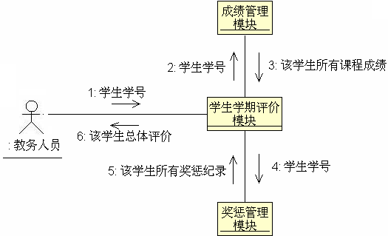
UML 的图
7
通信图
通信图用于显示组件及其交互关系的空间组织结构，它并不侧重于交互的顺序。
通信图主要用于描绘对象之间消息的移动情况来反映具体的方案。

Slide 43
UML 的图
8
构件图
构件图，也称为组件图。
构件图描述代码部件的物理结构及各部件之间的依赖关系。
构件图有助于分析和理解部件之间的相互影响程度。

Slide 44
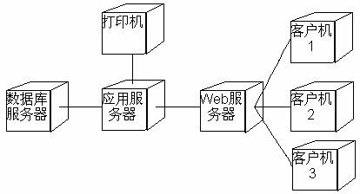
UML 的图
9
部署图
部署图，也称为配置图。
配置图用于描述系统中硬件和软件的物理配置情况和系统体系结构。

Slide 45
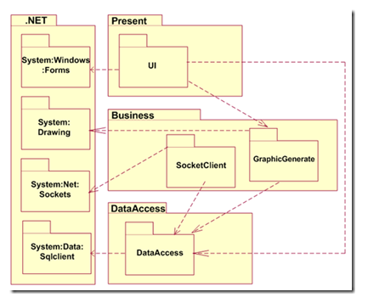
UML 的图
10
包图
包图展现模型要素的基本组织单元，以及这些组织单元之间的依赖关系，包括引用关系（PackageImport）和扩展关系（PackageMerge）。在通用的建模工具中，一般可以用类图描述包图中的逻辑内容。

Slide 46
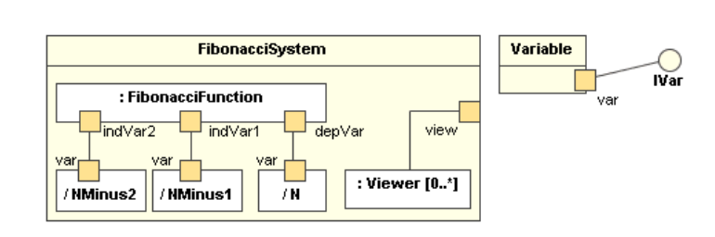
UML 的图
11
组合结构图
组合结构图描述系统中的某一部分（即“组合结构”）的内部内容，包括该部分与系统其他部分的交互点，这种图能够展示该部分内容“内部”参与者的配置情况。
组织结构图中引入了一些重要的概念。例如，“端口”（Port），“端口”将组合结构与外部环境隔离，实现了双向的封装，既涵盖了该组合结构所提供的行为（ProvidedInterface），同时也指出了该组合结构所需要的服务（RequiredInterface）；
又如“协议”（Protocol），基于UML中的“协作”(Collabration)的概念，展示那些可复用的交互序列，其实质目的是描述那些可以在不同上下文环境中复用的协作模式。“协议”中所反映的任务由具体的“端口”承担。

Slide 47
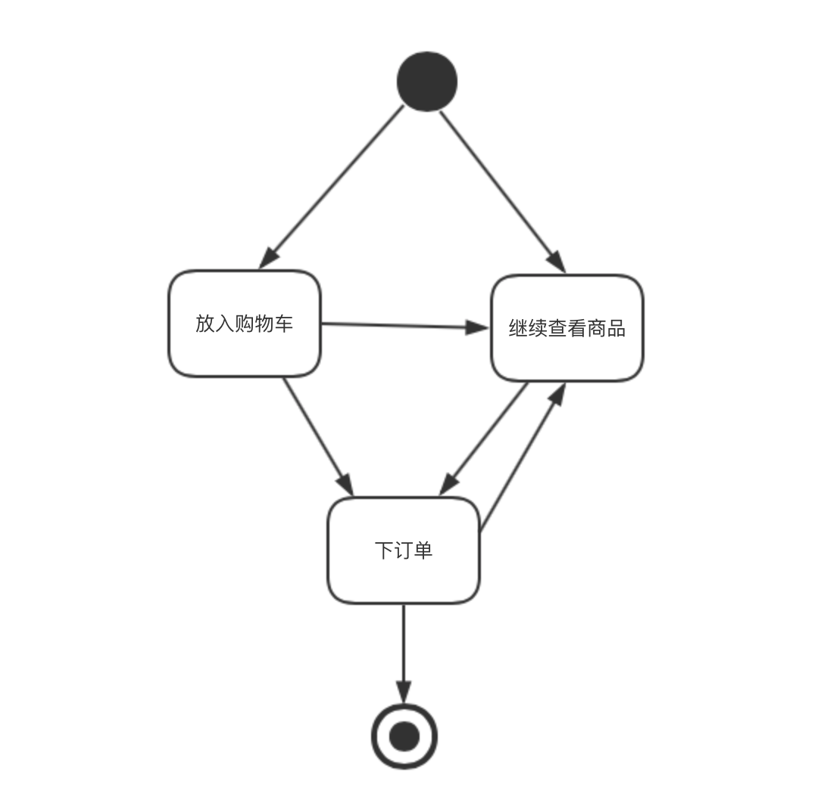
UML 的图
12
交互概览图
交互概览图是交互图与活动图的混合物，可以把交互概览图理解为细化的活动图，在其中的活动都通过一些小型的顺序图来表示；也可以将其理解为利用标明控制流的活动图分解过的顺序图。
大多数交互概览图标注与活动图一样。例如：起始，结束，判断，合并，分叉和结合节点是完全相同。并且，交互概览图介绍了两种新的元素：交互发生和交互元素。

Slide 48
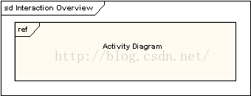
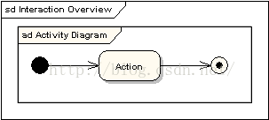
UML 的图
12
交互概览图
交互发生 交互发生引用现有的交互图。显示为一个引用框，左上角显示 "ref" 。被引用的图名显示在框的中央。
交互元素 交互元素与交互发生相似之处在于都是在一个矩形框中显示一个现有的交互图。不同之处在内部显示参考图的内容不同。

Slide 49
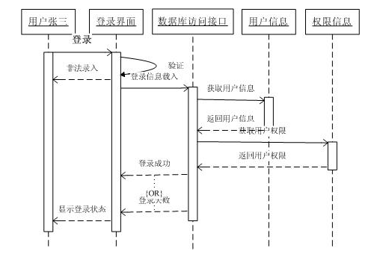
UML 的图
13
时间图
时间图是一种可选的交互图，展示交互过程中的真实时间信息，具体描述对象状态变化的时间点以及维持特定状态的时间段。

Slide 50
Part 07
UML 2.0新特性
NEW FEATURES

Slide 51
UML 2.0新特性
1
用例图
用例图中的主要内容用例、参与者、通信关联并没有变化。如果用UML1.x，只能用用例图所归属的包来表达一组用例的逻辑组织关系，即用用例在模型中所处的物理位置表达逻辑组织关系。在UML2.0中，为每个用例增加了一个称为Subject的特征，这项特征的取值可以作为在逻辑层面划分一组用例的一项依据。用例所属的“系统边界”就是Subject的一种典型例子。

Slide 52
UML 2.0新特性
2
顺序图
对于顺序图，UML2.0主要做了以下三方面的改进：
允许顺序图中明确地表达分支判断逻辑。
这样能够将以前要通过两张图才能表达的意思通过一个图就表达出来，但这并不意味着顺序图擅长表达这种逻辑，所以并不需要在顺序图中展现所有的分支判断逻辑。
允许“纵向”与“横向”地对顺序图进行拆分和引用。
这就解决了以前一张图由于流程过多造成幅面过大，浏览不方便的困难。
提供了一种新图，称为“交互概况图”（Interaction Overview Diagram）
可以直观地表达一组相关顺序图之间的转向逻辑。UML1.x中通常是通过活动图进行间接表达的。

Slide 53
UML 2.0新特性
3
活动图
在UML2.0中，活动图增加了许多新特性。例如，泳道可以划分成层次，增加丰富的同步表达能力，在活动图中引入对象等特性。

Slide 54
UML 2.0新特性
4
构件图
在UML2.0中，构件图有比较明显的改进。组件本身内容的表述更清晰，包括组件所提供的接口、所要求的接口、组件之间的依赖关系通过“组装连接器”（Assembling Connector）更加明确地表达等。

Slide 55
UML 2.0新特性
5
新增的图
增加了“包图”、“组合结构图”、“交互概览图”和“时间图”。

Slide 56
Part 08
参考文献
REFERENCES

Slide 57
参考文献
软件需求（第三版）
01
02
《UML2 基础、建模与设计过程》
出版社：清华大学出版社
作者：Karl Wiegers ; Joy Beatty
国际书号：9787302426820
参考时间：2018年10月13日
出版社：清华大学出版社
作者：杨弘平
国际书号：9787302404491
参考时间：2018年10月13日
书籍
《UML用户指南》（第2版）
03
04
《软件工程》（第2版）
出版社：人民邮电出版社
作者：Grady Booch ; James Rumbaugh ; Ivar Jacobson
国际书号：9787115296443
参考时间：2018年10月13日
出版社：机械工业出版社
作者：Roger S.Pressman
国际书号：7111197704
参考时间：2018年10月13日

Slide 58
参考文献
UML 官网
01
02
OMG 官网
网址：http://www.uml.org
参考时间：2018年10月13日
网址：http://www.omg.org
参考时间：2018年10月13日
网络
维基百科
03
网址：https://zh.wikipedia.org/wiki/统一建模语言
参考时间：2018年10月13日

Slide 59
Part 09
小组分工
DIVISION OF LABOR

Slide 60
小组分工
刘祺
赵唯皓
PPT 审核和检查，PPT 8-10部分
PPT 第6部分
陈铭阳
赵佳锋
PPT 1-4部分，并整合PPT
PPT 第7部分
蓝舒雯
PPT 第5部分

Slide 61
小组分工
人员 | 第2周任务清单 | 及时性 | 完整度 | 积极性 | 态度 | 返工次数 | 总评 (1/1)
蓝舒雯 | 会议记要，录音 | √ | √ | √ | √ |  | 0.92
 | obs图绘制 | √ | √ | √ | √
 | WBS结构图 | √ | √ | √ | √
刘祺 | 分配任务 | √ | √ | √ | √ |  | 0.93
 | 需求工程项目计划编写 | √ | √ | √ | √
陈铭阳 | 配置管理工具 | √ | √ | √ | √ |  | 0.95
 | 演示材料 | √ | √ | √ | √
赵佳锋 | 甘特图绘制 | √ | √ | √ | √ |  | 0.94
赵唯皓 | 项目可行性分析报告 | √ | √ | √ | √ |  | 0.93

Slide 62
Part 10
互动提问
Q&A

Slide 63
互动提问
Q1
请问OOSE（面向对象软件工程）方法最大的特点是什么？

Slide 64
互动提问
A1
这种方法最大的特点就是面向用例（Use-Case），并在用例的描述中引入了外部角色的概念。

Slide 65
互动提问
Q2
请简述对象图和类图的相同点和不同点。

Slide 66
互动提问
相同点：几乎使用与类图完全相同的标识；
不同点：对象图显示类的多个对象实例，而不是实例的类。一个对象图是类图的一个实例。由于对象存在生命周期，因此对象图只能在系统某一段时间存在。
A2

Slide 67
互动提问
Q3
UML中哪个视图是其他四种视图的核心？

Slide 68
互动提问
A3
用例视图。

Slide 69
互动提问
Q4
UML2.0较UML1.x新增加了哪些图？

Slide 70
互动提问
A4
包图、组合结构图、交互概览图和时间图。

Slide 71
互动提问
Q5
UML总共有多少种图，可以归结为几大类，分别是哪几类？

Slide 72
互动提问
A5
共有13种图，可以归结为5大类，分别为静态图、行为图、用例图、交互图、实现图。

Slide 73
谢谢大家！
THANKY YOU FOR LISTNING!

